Slide 1
磯野ー！そんなことより 正規化しようぜー！
Alan Smithee

Slide 2
自己紹介

Slide 3
Standard Query Language

Slide 4
データベース

Slide 5
データベースをどのように 作り上げるかということが重要

Slide 6
どのようにして作ろうか？

Slide 7
どんなデータがあるだろう？ そのデータはどのような 関係性があるだろう？

Slide 8
今回は概念のお話

Slide 9
概念をミスすると 大変なことになる！

Slide 10
正規系

Slide 11
非正規系 第一正規系(1NF) 第二正規系(2NF) 第三正規系(3NF) ボイス・コッド正規系(BCNF) 第四正規系(4NF) 第五正規系(5NF)

Slide 12
非正規系 第一正規系(1NF) 第二正規系(2NF) 第三正規系(3NF) ボイス・コッド正規系(BCNF) 第四正規系(4NF) 第五正規系(5NF)

Slide 13
なぜ正規系が大事？

Slide 14
3つの問題が出てくる

Slide 15
事前登録不能

Slide 16
重複更新

Slide 17
矛盾を防ぐ

Slide 18
非正規系 第一正規系(1NF) 第二正規系(2NF) 第三正規系(3NF) ボイス・コッド正規系(BCNF) 第四正規系(4NF) 第五正規系(5NF)

Slide 19
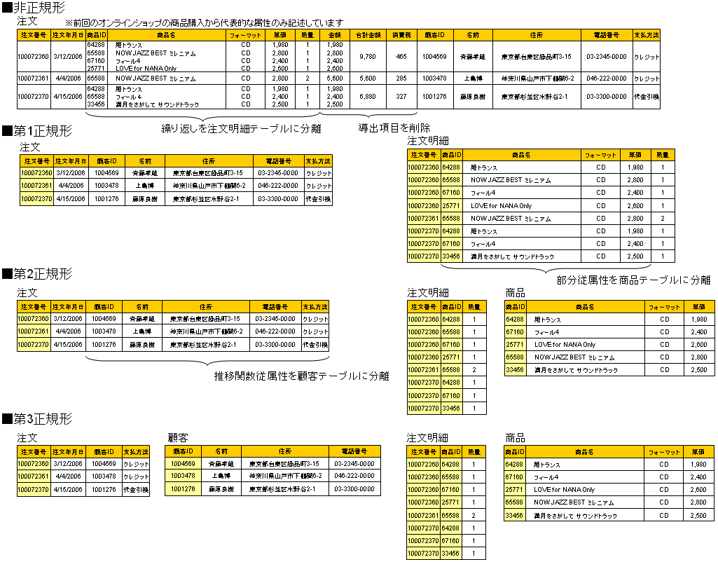
関係喪失

Slide 20
1.テーブルにキーを設定 2.テーブルでの繰り返しを別の テーブルへ分離 3.導出項目の削除

Slide 21
非正規系 第一正規系(1NF) 第二正規系(2NF) 第三正規系(3NF) ボイス・コッド正規系(BCNF) 第四正規系(4NF) 第五正規系(5NF)

Slide 22
部分関数従属性

Slide 23
主キーの一部が決まれば 非主キーのある値が一意的に 決定する

Slide 24
関係喪失
Notes:
1NFの注文明細の姫トランスの片方を変えてしまうとIDと商品への一貫性が消える．（重複更新へとつながる）

Slide 25
非正規系 第一正規系(1NF) 第二正規系(2NF) 第三正規系(3NF) ボイス・コッド正規系(BCNF) 第四正規系(4NF) 第五正規系(5NF)

Slide 26
推移関数従属性

Slide 27
非キー同士の関数従属性

Slide 28
関係喪失
Notes:
1NFの注文明細の姫トランスの片方を変えてしまうとIDと商品への一貫性が消える．（重複更新へとつながる）

Slide 29
非正規系 第一正規系(1NF) 第二正規系(2NF) 第三正規系(3NF) ボイス・コッド正規系(BCNF) 第四正規系(4NF) 第五正規系(5NF)

Slide 30
ボイスコッド正規系

Slide 31
非キーからキーに関数従属性 があるか否か
Notes:
関数従属性がなければBCNF

Slide 32
間違った分解を行うと 結合従属性を失う
Notes:
関数従属性がなければBCNF

Slide 33
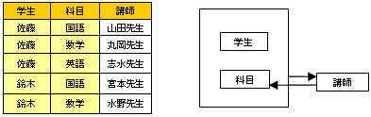
学生が科目を履修しないと、講師が科目を担当するという情報を登録できない
講師が担当する科目を変更したとき、重複更新が発生する
学生の履修情報を削除すると、講師が科目を担当する情報も削除される
Notes:
1人の学生が同じ科目を異なる講師で履修できない

Slide 34
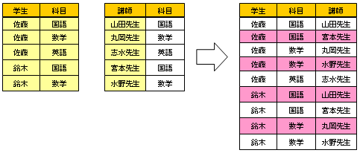

Slide 35
！？

Slide 37
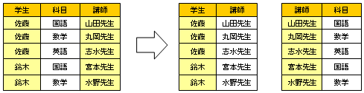

Slide 38
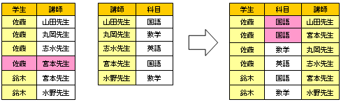

Slide 39
元のテーブルに会った 関数従属性を失う
Notes:
関数従属性がなければBCNF

Slide 40
ビジネスルールによる テーブル構造の問題

Slide 41
データベース側での設定よりも アプリケーションとして実装したほうが 保守性高い

Slide 42
なぜ第三正規系ぐらいで okなの？？

Slide 43
テーブル構造からビジネスルールを排除すると、第3正規化までで正規化が完了する。

Slide 44
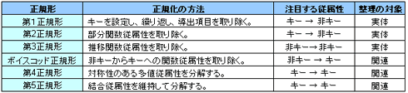

Slide 45
参考資料
@ITデータベースエンジニアへの道 第３回
素早く正規系を見抜く実践テクニック 下平浩由
http://www.atmarkit.co.jp/fdb/rensai/db_enginer03/db_enginer03_1.html

